Slide 1
Deskripsi Perancangan Pemrograman Jaringan Load Balancing
Oleh:
Arga Lancana Y 5113100057
Romario Wijaya 5113100062
Alvin Lazaro 5113100067
Yosua Nove Pratama 5113100071
Richard Alvin Sianturi 5113100078

Slide 2
Persoalan
Load balancer harus mampu mengatur setiap webserver supaya mampu menangani request sebanyak 100.000 dari user.

Slide 3
Algoritma
Menggunakan algoritma Round Robin. Merupakan algoritma yang menggilir proses secara antrian. Proses yang ada akan dibagi porsi waktu yang sama dengan satu sama lain. Jika waktu proses tersebut selesai, CPU akan dialokasikan ke proses berikutnya. Semua proses mendapat jatah waktu yang sama dari CPU yaitu (1/n), dan tak akan menunggu lebih lama dari (n-1)q dengan q adalah lama 1 quantum(waktu).

Slide 4
Banyak PC yang digunakan
Perkiraan PC yang akan digunakan untuk menjadi server dalam algoritma ini adalah antara 5-10 PC.

Slide 5
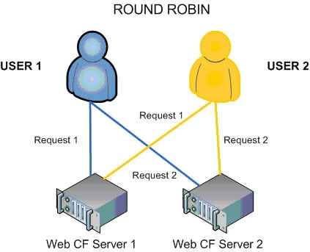
Arsitektur yang digunakan

